Slide 1
빅콘테스트 2018
Analysis 분야 – 퓨처스리그
: 영화 관객수 예측
2018.09.14.
BA
김하준 이택윤 이현호 허현

Slide 2
목차
1. 데이터 수집
2. 데이터 전처리
3. 분석
4. 결과

Slide 3
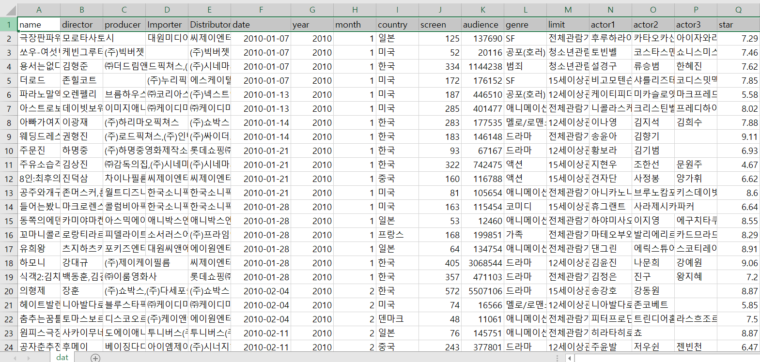
1. 데이터 수집
- 2010년부터 2018년까지의 영화 데이터를 영화진흥위원회(www.kofic.or.kr) 및 네이버 영화(https://movie.naver.com/) 사이트에서 수집
- 1464 * 17 variables
각 행은 영화의 개수
각 열은 각 영화의 해당되는 변수
- 변수는 name, director, producer, Importer, Distributor, Date, Year, Month, Country, Screen, Audience, Genre, Limit, Actor1, Actor2, Actor3, Star로 구성

Slide 4
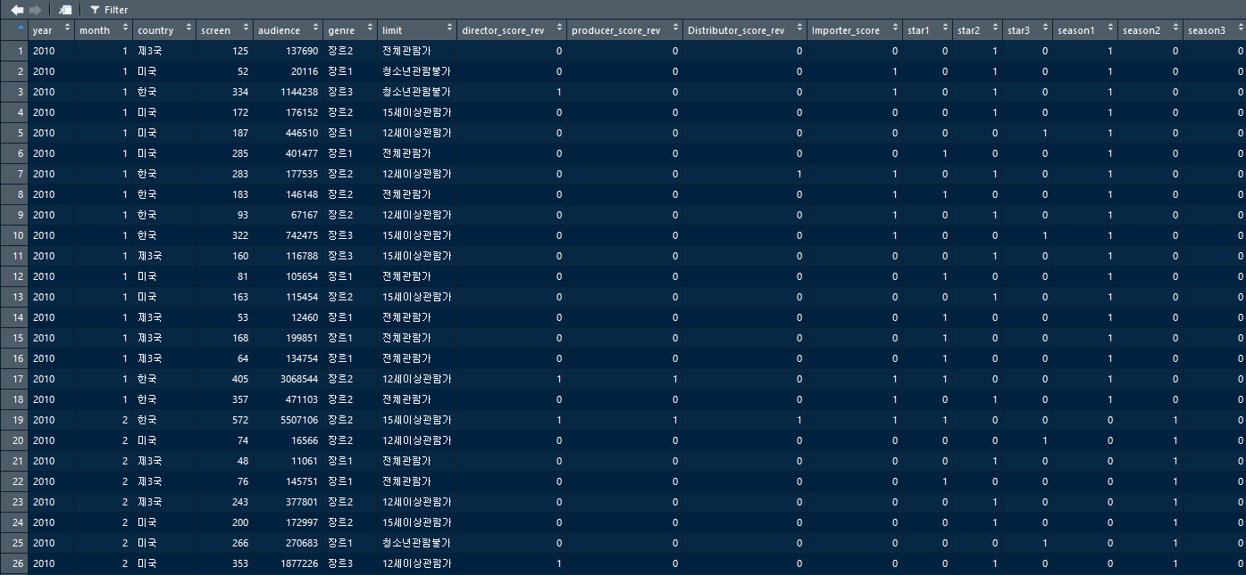
2. 데이터 전처리
- year : 2010년 ~ 2018년까지의 연도별 변수
- Month : 1월 ~ 12월까지 월별 변수
- Country : 미국, 한국, 제3국( 미국, 한국을 제외한 나머지 나라들을 제3국으로 변형)
- Screen : 스크린 수
- Audience : 관객 수
- Genre : 영화의 장르
- Limit : 나이 제한
- director_score_rev : director_score가 1000000을 넘으면 1 넘지 않으면 0 할당
- producer_score_rev : producer_score가 2500000을 넘으면 1 넘지 않으면 0 할당
- distributor_score_rev : distributor_score 1500000을 넘으면 1 넘지 않으면 0 할당
- importer_score : importer가 있으면 1 아니면 0 할당
- actor1_score_rev : 배우1 점수가 1500000을 넘으면 1 넘지 않으면 0 할당
- actor2_score_rev : 배우2 점수가 2000000을 넘으면 1 넘지 않으면 0 할당
- actor3_score_rev : 배우3 점수가 2000000을 넘으면 1 넘지 않으면 0 할당
- star1 : 평점이 8보다 크거나 같으면 1 아니면 0 할당
- star2 : 평점이 6보다 크거나 같고 8보다 작으면 1 아니면 0 할당
- star3 : 평점이 6보다 작으면 1 아니면 0 할당
- season1 : 1월, 7월 이면 1할당 아니면 0 할당
- season2 : 2월, 3월, 8월, 10월, 11월, 12월 이면 1할당 아니면 0 할당
- season3 : 4월, 5월 ,6월 ,9월 이면 1할당 아니면 0 할당

Slide 5
3. 데이터 모델링 – Ensemble + stacking
randomForest
lmStepAIC
BstLm
xgbLinear
Ensemble
Rf, gamSpline, svmLinear
Predict
S
T
A
C
K
I
N
G
M
O
D
E
L
I
N
G

Slide 6
3. 데이터 모델링 – 알고리즘선택이유
모델 내의 RMSE 계산을 했을 시 가장 낮은 RMSE를 보였음.
추세를 잘 나타내는 회귀식과 특이한 경우를 잘 맞추는 트리모형들을 스태킹, 앙상블을 함으로써 높을 예측력을 가진 모델을 만들어내었다.

Slide 7
4. 예측
너의 결혼식
1
2
나를 차버린 스파이
물괴
3

Slide 8
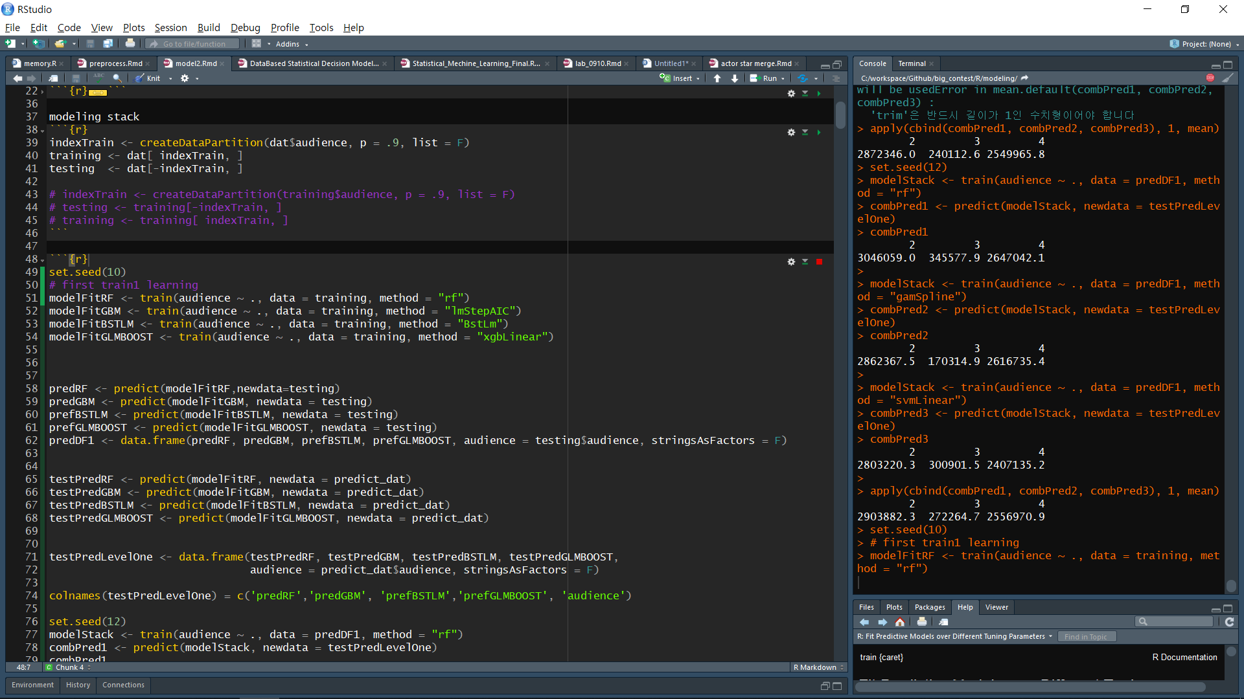
4. 예측
1. 너의 결혼식 : 290만 3882천명
2. 나를 차버린 스파이 : 27만 2264명
3. 물괴 : 255만 6970명
model의 train, test, validation set cv를 통한 RMSE : 약 50,000

Slide 9
감사합니다.

